Slide 1
基于CMMI的软件工程
立项管理

Slide 2
第三章立项管理
立项管理简述
立项管理流程
立项管理活动
立项管理实训

Slide 3
从“立项”说开去
国家的项目立项制度：为了对经济发展实施有效调控，凡具备一定规模（与统计部门固定资产投资额统计最低数值相一致）的固定资产投资项目（行为），都要到发展改革部门申报立项，履行基本建设程序。分三种方式，即：备案制、核准制和审批制
审批制：针对使用政府投资建设的项目
核准制：针对企业不使用政府性资金投资建设的重大和限制类固定资产投资项目；
备案制：除适用审批制和核准制管理以外的项目。
不同国家对重大投资立项的制度或方式差别比较大。

Slide 4
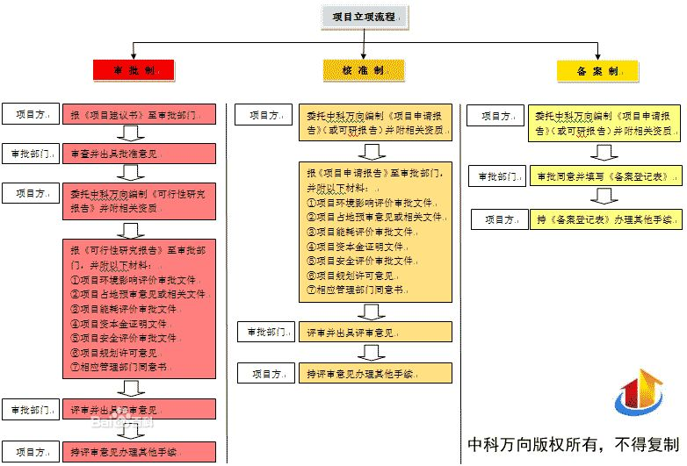

Slide 5
为什么要进行立项管理?
通过规范企业里的研发立项过程，主要是想达到如下目的：
降低项目投入的风险，避免研发项目的随意性；
加强项目的目标、成本和进度考核，提高项目成功比例；
杜绝不实际的研发项目展开，避免公司资源浪费。
销售立项，是想达到如下目的：
不放过可以赢利并且能做或可以做的项目，拒绝亏本并且不值得亏本或者暂时做不了或不值得做的项目；
比较清楚地了解用户需求和客户信用状况，减少合同签订后的变更；
确定一个比较合理的报价。

Slide 6
立项要解决的问题
为了做出正确的立项决策，应当拿出一个比较全面的项目陈述，比如：《立项报告》、《立项可行性分析报告》等。在其中尽可能全面的考虑方方面面的因素，权衡得失。例如：
这个产品研发到底有多大把握？
这个项目可以做吗？技术积累够吗？现有人力调度得过来吗？
项目需求明确吗？合理吗?
研发人员说至少要半年，用户或公司希望要求2个月，怎么办？抽调人员，别的项目用户会怎么反应？
这个产品值得研发吗？成本要100万，而市场销售可能只有80万，最后亏本，谁买单？
工作由谁负责，哪些人去做？如何做？

Slide 7
第三章立项管理
立项管理简述
立项管理流程
立项管理活动
立项管理实训

Slide 8
软件项目的立项
整体上是借鉴了“投资建设领域”的管理思路
结合软件企业的实际管理需要，不同企业制订了适合自己的立项管理办法
重点是为了解决研发决策的制度化问题，避免公司或部门领导的拍头脑决策
此思路同样适用到公司其他领域的决策，在确定某个投资方向、设立分公司等时，均可以采用同样的管理思路进行决策。

Slide 9
立项管理流程图
Notes:
对于不同类型的研发项目，相应的立项流程也有所区别，本图给出三类项目的立项流程
【说明：合同评审和立项评审若通不过，则会有两种可能，一种为重复前一步工作，再次评审；一种为终止销售立项（即该业务不再跟踪及签订合同）或者研发立项。】

Slide 10
第三章立项管理
立项管理简述
立项管理流程
立项管理活动
立项管理实训

Slide 11
谁提出项目立项?
合同类项目
市场部门若有定制开发类的业务，根据公司确定的市场管理相关规定提出需要技术部门给予配合的申请（一般为《销售立项通知单》，在该单据里会写明将要跟踪的业务基本情况，需要什么样的技术人员配合等内容）。然后，由总工程师从研发部门指定专门的技术人员，配合业务人员做技术方案。注意：在此时选择技术人员时，应当考虑到该人员的综合能力，因为如果该业务合同一旦签订，此人就是该项目的项目经理。

Slide 12
谁提出项目立项?（续）
新产品研发类项目
在两种情况下可以提出新产品研发，一是公司对某一产品有研发意向；二是市场部门与技术部门通过讨论，要开发某一新产品。此时，则由总工程师确定立项方式，并指定专人或亲自负责，做立项的前的准备工作。注意，此人通常会为项目立项之后的项目经理，所以在指定人选时需要考虑综合能力。主要是完成立项的可行性分析，并且根据项目的类型确定是否进行技术预研，对于需要用到新技术、新工具及新平台的产品研发，应当进行技术预研。

Slide 13
谁提出项目立项?（续）
产品升级类项目
根据市场及用户的反馈，由研发部经理或总工程师确定是否进行升级研发，由自己或指定专人负责，做立项准备工作。
【说明：市场及用户反馈一般来源于公司对产品已有用户做的使用情况调查、对本公司产品及同类产品进行的市场调研分析、公司售后服务部门从客户处得到已有产品的使用报告或问题（故障）报告等。】

Slide 14
怎样提出项目立项?
合同类项目， 由总工程师指定的技术人员参与业务的商务谈判，并撰写技术方案书，然后按公司合同评审管理流程，提出评审。
新产品研发类项目， 由总工程师指定的负责人为主来撰写《立项可行性分析报告》或《立项报告》，该立项负责人通过协调技术部门、市场部门、财务部门等共同来完成资料的编写。根据项目的规模来确定，对于投资比较大或者风险比较大的项目，建议编写《立项可行性分析报告》。
产品升级类项目， 由研发部经理或总工程师指定的负责人为主来撰写《立项报告》；若升级规模比较小或研发周期比较短，也可以由总工程师直接下达《项目任务书》。
至少应明确：项目范围及目标、验收标准、技术规划、计划进度、成本预算、风险预计等。

Slide 15
可行性分析报告内容
目的：确定问题是否值得去解决
技术可行性
经济可行性
操作可行性
说明：具体请参见给定的立项可行性分析报告模板

Slide 16
可行性分析报告编写过程
复查系统规模和目标
研究目前正在使用的系统
导出新系统的高层逻辑模型
进一步定义问题
导出和评价供选择的解法
推荐行动方针
形成可行性分析报告

Slide 17
立项报告内容
项目背景
项目范围及目标
项目验收标准
项目资源及费用预算
项目进度控制
项目风险控制
市场推广及工程实施相关建议或措施
具体请参见《立项报告》

Slide 18
谁进行立项评审？
合同类项目
根据合同管理里的《合同评审办法》进行评审，作为公司管理的一个重要环节，合同管理各公司会有比较明确的规定，在签订合同之前，会对合同的技术内容、可能的风险、违约责任、己方履约能力、收款条款等进行评审。
其他项目
立项负责人在完成《立项可行性分析报告》或《立项报告》后，向总工程师或研发部经理提出评审要求。
总工程师或研发部经理确定参加评审的人员，评审两天前立项负责人把相关资料交到评审人员手中。具体是评审前两天，还是几天，可以根据项目的规模、项目的重要度、项目整体周期来确定。然后召开评审会议，具体评审会议怎么召开？怎么组织？公司里一般有管理评审的相关规定

Slide 19
怎么进行立项评审？
合同类项目， 按照各公司自己确定的《合同评审办法》执行。只要合同评审通过，对于研发来说，就认为立项通过，即可进入一下环节（总工程师根据与客户签订的合同填写并签发《项目任务书》）。
其他类项目， 参加评审的人员收到相关立项评审资料后（《立项报告》或《立项可行性分析报告》），仔细阅读并填写《预审问题清单》，在评审前交给立项负责人； 立项负责人根据《预审问题清单》中提出的问题进行修改或准备答辩资料； 举行评审会议，具体评审会议召开的规定请参见第4章 项目评审管理相关内容。

Slide 20
谁签发项目任务书？
如果立项评审通过则需要签发《立项通知书》，若未通过，则在《项目评审表》中写明处理方式，一般分为不接受和变更两种情况，具体请参见项目评审表的内容。
对评审中出现的问题，根据《项目评审表》中的内容进行跟踪修订情况，其中对每个问题的修改情况，必须由验证人进行跟踪，并把修改及验证所花的工作量记录进该表。
立项申请人编制《立项通知书》，报总工程师批准，由总工程师根据项目规模和费用的大小上报公司总裁或自己审批。
总工程师根据立项通知书填写并签发《项目任务书》，合同类项目根据与客户签订的合同填写并签发《项目任务书》。

Slide 21
立项管理要点
应该估计整个生命周期每个阶段、各项活动、各类相关人员必须为该项目投入的工作量和成本；
工作量和成本估计，如果涉及多个部门，应由相关部门分别估计然后由总工程师汇总，不能一个人说了算，也不能全由研发人员或市场人员说了算，更不能随便估算就交差。
既要计入直接成本和工作量，也要考虑间接成本和工作量。
为项目开发的需要而购买的软硬设备，或者项目交付后项目成果可以进一步作为公司的新产品或新版本，或者已经有了初步成果而通过新项目则可以节省产品开发所需的投入等。在这些情况下，应妥善分割成本和工作量，全部成本和工作量完全分摊在一个项目头上，显然不合理。比如：在项目研发期间需要购买一台服务服，但该服务器在此项目结束之后还可以继续使用，那么把成本全部算到该项目上显然不合理。
工作量到成本的折算，可用上一个年度整个部门全年人均开支，也可用上一个季度的人均开支，也可用各类人员的人均开支。
业务费、项目奖金以及其他必须的特殊开支，应计入（工作量之外的）成本
应考虑风险储备以及项目相关各方沟通协调所可能必需的工作量和成本。
要为必然会有的需求变更引起的工作量增加留有余地。

Slide 22
立项管理要点（续）
立项时的风险考虑事项：
应从思想深处树立风险意识，“风险与机会同时存在，收益和风险始终相伴”。项目风险管理与项目本身的工作同样重要；风险管理是任何项目所必然包含的一项工作内容。
不能为躲避风险而错失良机，也不能因漠视风险而使机会变成损失；应该敢于直面风险，“审时度势，权衡取舍，敢于进取，有备无患”。
任何项目，确定立项之前，必须进行风险识别，特别是客户信用评估，针对首要风险制定应对措施，估计风险储备并将其计入项目成本。
在识别的基础上，分析风险，估计风险属性（发生的可能性和后果的严重性），按行业的具体规定评价风险并排序。
针对主要风险（即排在前面的若干项风险，例如前5项，前10项风险）进行风险策划，确定应对策略，制定应对措施（以至风险管理计划）。
明确风险跟踪责任。

Slide 23
第三章立项管理
立项管理简述
立项管理流程
立项管理活动
立项管理实训

Slide 24
形成哪些文档？
在项目立项过程中，主要产生如下的技术文档：《立项可行性分析报告》（项目组长主导编写，其他组员协助）；《立项报告》（项目组长主导，其他组员协助）；《立项通知书》（项目组长填写，评审或定稿之后，由指导老师以总工程师的角色签发）；《项目任务书》（项目组长填写，指导老师签发，作为项目组考核的重要依据）；《项目评审表》（立项评审时确定的记录员负责填写，组长指定人员对问题进行修订，小组的承担质量保证工程师负责跟踪验证，若小组未设质量保证工程师角色，则不进行验证工作）。

Slide 25
实训要求
1、在对项目背景及范围了解的基础上，项目组长组织人员编写《可行性分析报告》及《立项报告》，并在小组内部进行讨论，形成讨论的《会议记录》（组长指定组员记录并整理）。
2、对《可行性分析报告》及《立项报告》进行评审，由各项目组长组织。
3、项目组长自己或指定其他组员编写《立项通知书》和《项目任务书》，然后由实训指导老师修改确认后签发。
4、根据在立项过程对系统需求的理解（此理解来源于对案例范围及需求的描述、立项过程中组内成员的讨论、组员在形成可行性分析报告或立项报告时查阅的其他资料），系统分析人员编写《用户需求列表》初稿。

Slide 26
实训要求（续）
用户需求列表，通过TFS中新建的“需求”工作项来完成，选填写必须的内容，后续再逐步完善。
在下次上机过程中完成该实训，在上课时随机抽取2组的人员讲解《可行性分析报告》或《立项报告》
大约需要2到4节课时，除在机房实训课时外，各小组组长在课下适当组织大家完成相关实训内容，遇到问题及时进行沟通反馈

Slide 27
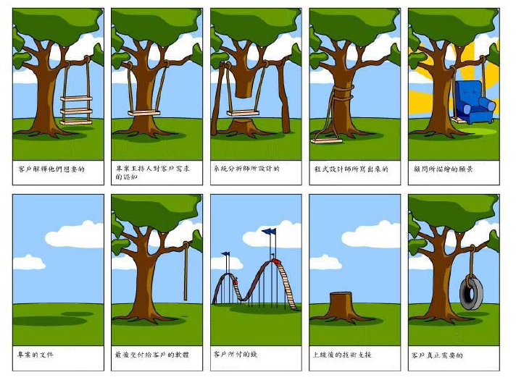
专题：沟通的重要性

Slide 28
本章结束，谢谢!

